Slide 1
二哥情事
2019.3.5

Slide 2
關於這本書
作者：可白
畫者：李長駿
出版社：小兵出版社

Slide 3
作者介紹
可白，本名柯作青
他擔任過各種語言講師和國中老師

Slide 4
哪個人不曾在青春年少的時候， 留下一些讓自己終生難忘， 又回味無窮的荒唐故事呢？

Slide 5
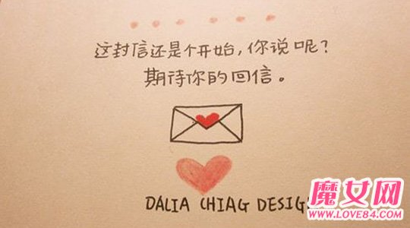
小倩的情書

Slide 6
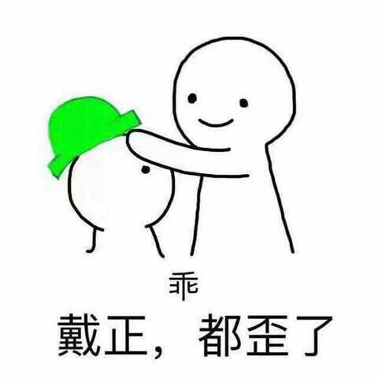
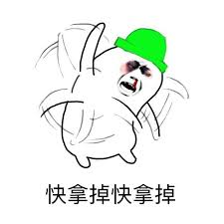
模範寶貝變樣了？

Slide 7
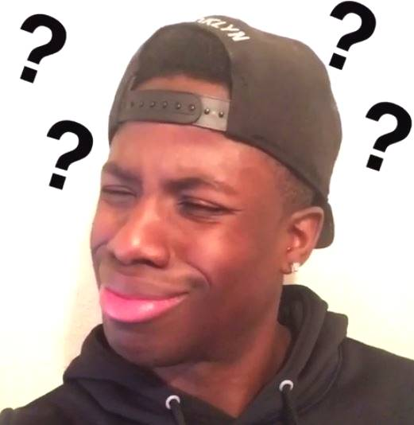
結局
最後

Slide 8
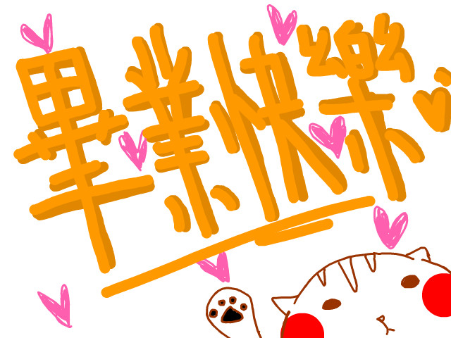
妹妹和二哥的表哥
畢業了

Slide 9
